Slide 1

제10회 한우인의 날 및 12주년 전국한우협회 창립기념식
한우가 살아야
나라가 산다.

Slide 2

제10회 한우인의 날 및 12주년 전국한우협회 창립기념식
행사개요
행 사 명
제10회 한우인의 날 및 12주년 전국한우협회 창립 기념식
행사 주제
“ 한우가 살아야 나라가 산다 ”
행사 기간
2011년 9월 1일(목)~2일(금) / 2일간
행사 장소
충남 홍성군 홍주종합운동장
주 최
(사) 전국한우협회
주 관
(사) 전국한우협회 대전 • 충남도지회
후 원
농림수산식품부 • 충청남도 • 홍성군 • 한우자조금관리위원회
2

Slide 3
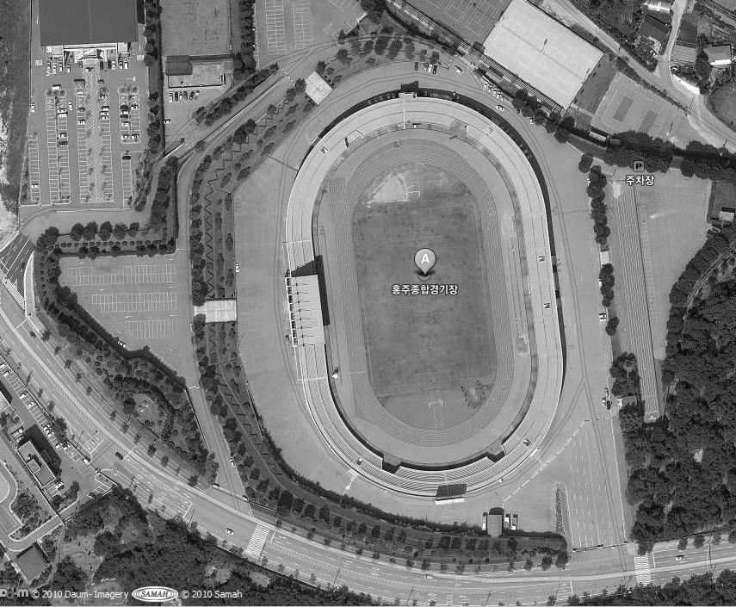
제10회 한우인의 날 및 12주년 전국한우협회 창립기념식
행사장 배치도
1
제1 주차장
본부석 , vip
대기실, 출연자 대기실
2
2
제2 주차장
농특산물 전시판매
3
제3 주차장
3
4
한우관계자
메인무대
9
8
7
VIP및 출연진
10
6
5
4
1
전북
6
경북
5
2
경기
7
경남
1
3
강원
8
울산
4
충북
9
제주
5
전남
운영본부
10
충남
1
5
2
4
객석
3
부대행사
-먹걸이 장터
기자재 전시
홍보관 및
한우판매행사

Slide 4
제10회 한우인의 날 및 12주년 전국한우협회 창립기념식
일자 별 프로그램 : 9월1일 (목)
구분 | 분류 | 시간 | 내용 | 부대 행사장
1일차 한우인의 날 축하공연 | 공개방송 리허설 | 17:00~18:00 | -공개방송 시스템 점검 및 가수리허설 진행 | - 다문화 가정 "한우요리대회" - 한우 부위별 시식 및 이벤트 - 한우 깜짝 경매 - 추석맞이 세일 이벤트 - 한우 판매행사 - 농특산물 전시 및 판매 - 홍보관 운영 - 기자재 전시 - 한우 포토월 - 아트 서비스 죤 - 이동 진료 치과서비스
 | 소비자와 함께하는 "한우와 우리는 하나" | 18:30~19:00 | -한우와 관계된 퀴즈 및 레크레이션 진행
 |  |  | 기념품 증정 및 한우 알리기 행사 진행
 | 한우의날 개회식 | 19:00~19:15 | -한우의 날 세레모니
 |  | 19:15~19:30 | - 방송 준비
 | 공개방송 녹화 | 19:30~21:30 | -TV공개방송 : TOP10가요쇼 진행
 |  |  | -출연진 유명가수 18~20명 출연
 |  |  | -전국적인 방송 네트워크를 이용한 광역 홍보

Slide 5
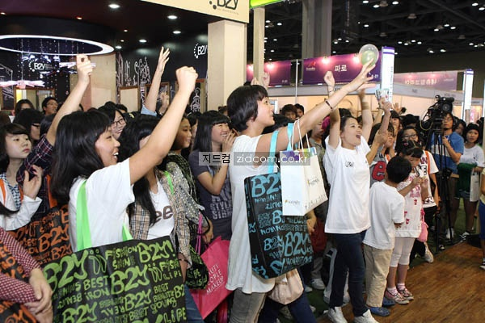
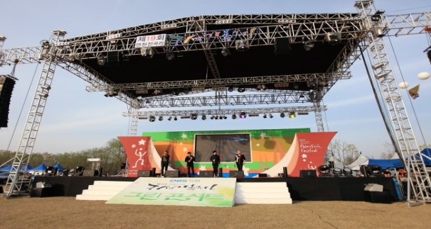
제10회 한우인의 날 및 12주년 전국한우협회 창립기념식
세부 프로그램 : 9월1일(목) 1일차
구 분 | 내 용 | 비 고
소비자와 함께 | - 2011.9.1(목) 18:30 ~ - 충남 홍성군 홍주종합운동장 메인무대
운영방법 | 한우인의 날 행사에 참여한 관객 및 소비자를 위한 공연 이벤트 전문 mc 가 진행하는 즐거운 레크레이션 행사 진행 한우 와 관계된 퀴즈를 내고 정답을 맞힌 사람에게 소정의 선물 제공 한우 세트 및 할인권 증정
구 분 | 내 용 | 비 고
개식선언 및 특별 공개방송 | - 2011.9.1(목) 19:00 ~ - 충남 홍성군 홍주종합운동장 메인무대
운영방법 | 리허설 이 끝나고 공개녹화전 간단한 개식행사 진행 사회자 및 전국한우협회 관계자의 인사말 및 개식선언 개식행사 후 공개녹화 시작

Slide 6
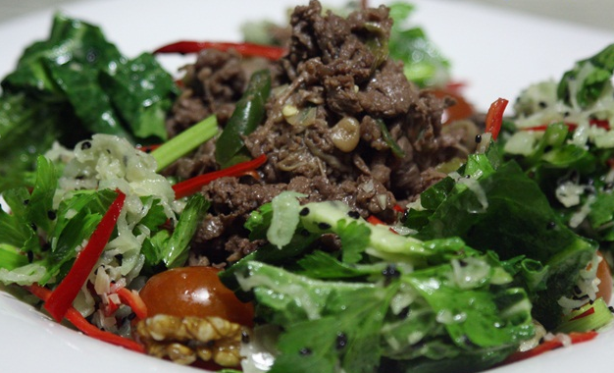
제10회 한우인의 날 및 12주년 전국한우협회 창립기념식
세부 프로그램: 9월1일 (목) 1일차
구 분 | 내 용 | 비 고
다문화가정 초청 한우요리 시연회 | - 2011.9.1(목) 17:00 ~ - 부대행사장
운영방법 | 다문화 관련 가정을 초청하기 위해 관련기관에 공문 발송 및 방문을 통하여 다문화 가정 초청 진행 다문화가정을 위한 한우 시연 및 시음 행사 진행 관람객에게 무료시식 제공

Slide 7
제10회 한우인의 날 및 12주년 전국한우협회 창립기념식
일자 별 프로그램 : 9월2일(금) 2일차
구분 | 분류 | 시간 | 내용 | 비고
2일차 전국한우협회 창립12주년 기념식 | 행사준비 | 11:00~11:30 | -행사준비 및 사전리허설 / 시스템 확인 | - 한우 부위별 시식 및 이벤트 - 한우 깜짝 경매 - 추석맞이 세일 이벤트 - 한우 판매행사 - 농특산물 전시 및 판매 - 홍보관 운영 - 기자재 전시 - 한우 포토월 - 아트 서비스 죤 - 이동 진료 치과서비스
 | 사회자 개식발표 및 동영상 상영 | 11:30~11:45 | -사회자 개식발표 -동영상 상영
 | 문화예술단 공연 | 11:45~12:00 | -홍성 지역문화예술단 공연
 | 개회선언 | 12::00~13:10 | -개회선언
 | 국민의례 |  | -국민의례
 | 환영사 및 내빈소개 |  | -환영사 및 내빈소개
 | 시상 |  | -장관상,감사패,우수지부상,우수회원상
 | 대회사 / 축사 |  | -대회사 / 축사
 | 격려사 |  | -격려사
 | 비전선포식 |  | -비전선포
 | 폐회 |  | -폐회선언
 | 점심식사 | 13:10~14:30 | -점심식사
 | 한우와 우리는 하나 | 14:30~16:00 | -한우농가와 소비자가 함께하는 장기자랑
 | 퍼포먼스 | 15:45~16:00 | -우리의 소원 풍선날리기 피날레
 | 장내정리 | 16:00~ | -장내정리

Slide 8
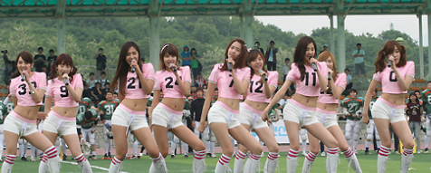
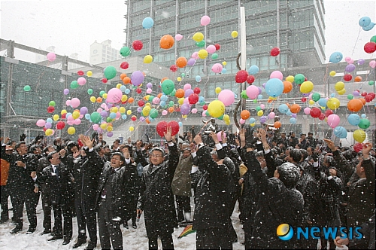
제10회 한우인의 날 및 12주년 전국한우협회 창립기념식
세부 프로그램 :9월2일 (금) 2일차
구 분 | 내 용 | 비 고
식후행사 | - 2011.9.2(금) 14:30 ~ 16:00 - 충남 홍성군 홍주종합운동장 메인무대 앞
운영방법 | 회원들의 친목도모 및 단합을 위한 레크레이션 및 장기자랑 진행
구 분 | 내 용 | 비 고
시상식 및 소망풍선 날리기 | - 2011.9.2(금) 15:45 ~ 16:00 - 충남 홍성군 홍주종합운동장 메인무대 앞
운영방법 | 행사 후 시상식 진행(주최측 진행) - 시상식 후 폐회선언과 함께 “우리의 소원 풍선피날레”

Slide 9
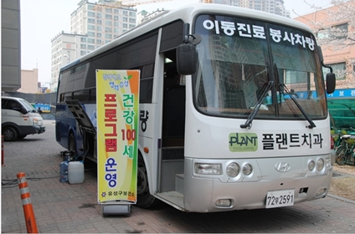
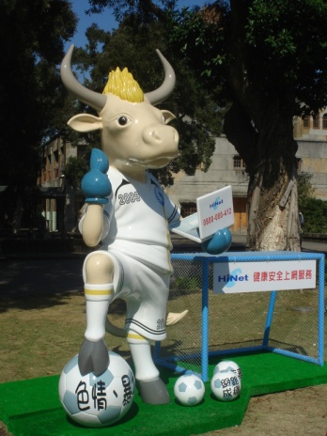
제10회 한우인의 날 및 12주년 전국한우협회 창립기념식
세부 프로그램 : 9월1일 (목) ~9월2일 (금)
구 분 | 내 용 | 비 고
이동 치과진료 서비스 | - 2011.9.1(목) ~9.2 (금) - 부대 행사장
운영방법 | 행사장에 방문하는 시민 이동 무료 치과 상담 및 진료 치과 전문병원 플랜트 치과 제공 간단한 치과 치료 및 진료 무료 서비스 이동 차량(버스) 이용한 치과 전문의,간호사 상시 배치 진행
구 분 | 내 용 | 비 고
한우 포토존 운영 | - 2011.9.1(목) ~9.2 (금) - 부대 행사장
운영방법 | 행사장에 방문하는 가족, 연인들을 체험 이벤트 한우 포토존과 함께 무료 즉석 사진 서비스(폴라로이드 사진) 한우의 친근한 이미지 전달을 통한 이미지 제고

Slide 10
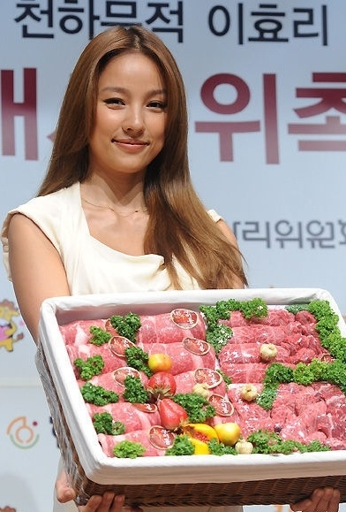
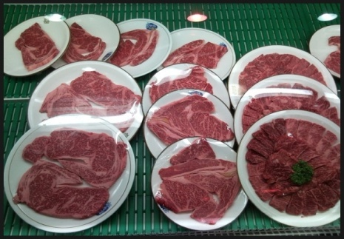
제10회 한우인의 날 및 12주년 전국한우협회 창립기념식
세부 프로그램 : 9월1일 (목) ~9월2일 (금)
구 분 | 내 용 | 비 고
추석맞이 세일 이벤트 | - 2011.9.1(목) ~9.2 (금) - 부대 행사장
운영방법 | 당일 행사장에서 일정금액이상의 한우를 구입한 시민들을 대상으로 연락처를 받아두고 추석전 연락하여 구입의사가 있을시 세일가격으로 판매하는 구매고객 대상 재구매 유도 이벤트 이름,연락처,주소,메일 등을 기입하고 유무선 및 메일등으로 문의하여 구입 시 할인행사 진행 포토존 옆에 행사 부스 설치
구 분 | 내 용 | 비 고
한우판매행사 | - 2011.9.1(목) ~9.2 (금) - 부대 행사장
운영방법 | 주최측에서 한우 브랜드업체 등을 선정하여 판매행사 진행 각 지역 별 브랜드 별 판매행사 진행 사전 협의하여 할인가격으로 판매진행

Slide 11
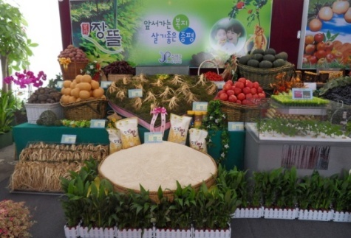
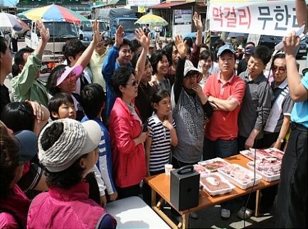
제10회 한우인의 날 및 12주년 전국한우협회 창립기념식
세부 프로그램
구 분 | 내 용 | 비 고
농특산물 전시 및 판매 | 2011.9.1(목) ~9.2 (금) 부대 행사장
운영방법 | 홍성군 및 관련농업단체 등이 참여하는 농특산물 전시판매장 진행 사전 주최측과 협의하여 진행
구 분 | 내 용 | 비 고
한우 깜짝 경매쇼 | - 2011.9.1(목) ~ 9.2(금) - 부대 행사장
운영방법 | 행사 중 일일 5회 깜짝경매 행사 1회 진행 시 1kg, 2kg, 3kg, 5kg씩 경매 행사 진행

Slide 12
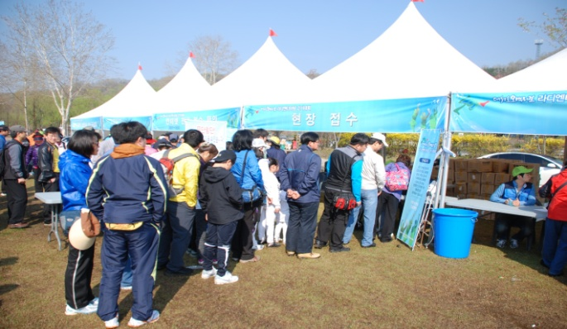
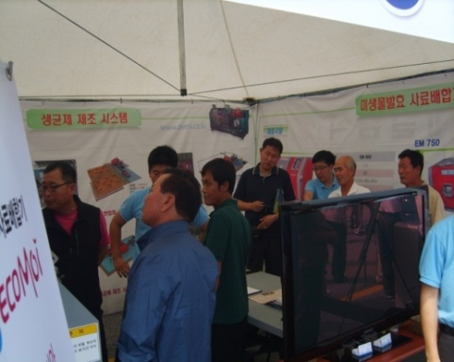
제10회 한우인의 날 및 12주년 전국한우협회 창립기념식
세부 프로그램 : 9월1일 (목) ~9월2일 (금)
구 분 | 내 용 | 비 고
홍보관 운영 | 2011.9.1(목) ~9.2 (금) 부대행사장
운영방법 | 한우를 홍보할 수 있는 다양한 전시 및 홍보물을 비치하여 행사장을 찾아온 볼거리, 즐길거리 제공 - 행사안내 , 리플렛 증정 서비스 진행 사전 주최측과 협의하여 진행
구 분 | 내 용 | 비 고
기자재 전시 | - 2011.9.1(목) ~9.2 (금) - 부대 행사장
운영방법 | 축산업 관련 기자재전시 사전 관련단체 및 업체와 연락하여 행사당일 전시

Slide 13
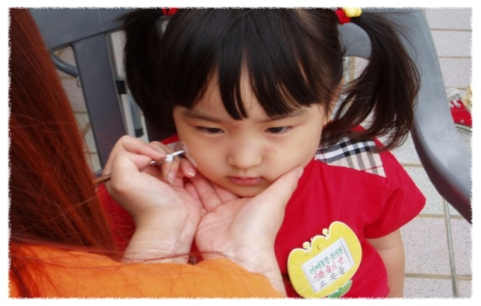
제10회 한우인의 날 및 12주년 전국한우협회 창립기념식
세부 프로그램 : 9월1일 (목) ~9월2일 (금)
구 분 | 내 용 | 비 고
아트서비스 ZONE운영 | - 2011.9.1(목) ~9.2 (금) - 부대 행사장
운영방법 | 어린이을 위한 페이스 페인팅,주부을 위한 네일아트 서비스등 행사장 방문고객 대상 무료 서비스 진행

Slide 14

제10회 한우인의 날 및 12주년 전국한우협회 창립기념식
단계별 홍보계획
홍보
사전 기반 조성
행사에 대한 인식 및
인지도 부여
대상 및 지역에 관계
없이 홍보 시작
행사 협조 단체에 홍보
물 배포
언론사 및 기자단 1차
보도자료 배포
(총괄개요)
광역 홍보 및 인지도
확산 단계
관광객 목표 대상별
차별화된 홍보 진행
언론사, 기자단 2차
보도자료 배포
방송 spot 광고
옥외광고
인쇄물(포스터,리플
렛,초청장) 홍보
집중 홍보 및 행사
홍보단계
관람욕구자극, 개최
고지 및 참가의 구체
적인 방안제시
TJB방송 : spot광고,
행사현장 방영유도,
뉴스취재보도, 각종
현장 리포트
현장광고 : 현수막
배너,아치, 안내
일반관객 대거 유치
사후 홍보 및 향후
비전제시 단계
공식 기록물 제작
영상기록물, 사진
자체 평가 실시
각 언론사에 보도
자료 배포 기사화
4단계
3단계
2단계
1단계

Slide 15



제10회 한우인의 날 및 12주년 전국한우협회 창립기념식
지금은 소셜커머스 (공동구매) 시대
- 일일 파워블러그 평균방문자 약20,000명, 서울 명동 하루 평균 유동인구
약 2,200,000명 대비 현재 일일 소셜커머스 방문자 2,560,000명
* 24시간 동안 홍보 (24시간내내 소비자들이 선택할 수 있도록 많은 페이지 지정 홍보)
* 예산이 들지 않는 홍보(사전 업체와 협의, 판매금액의 50% 가격으로 물건을 판매하는 방식)
* 일일 수백만명의 고객에 노출 (하루의 집중적 홍보로 수만~수십만명까지 고객을 확보 가능)
- 200명을 모집하여 판매금액의 50% 가격으로 할인된 한우를 현장에서 구
입할 수 있도록 온라인상에서 티켓판매(한우농가 별도부담 없음)

Slide 16

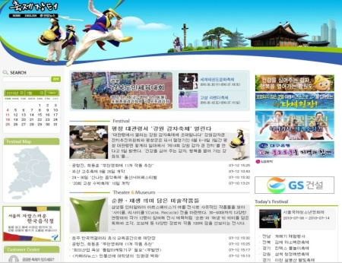
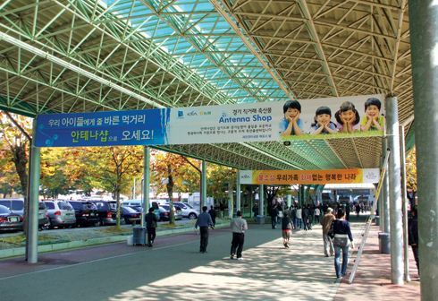
제10회 한우인의 날 및 12주년 전국한우협회 창립기념식
매체를 이용한 홍보계획
TJB방송
-TJB방송을 이용하여 시청율이 높은 프로그램에 축제개요 노출
-축제의 현장을 생생히 전달하는 TJB프로그램(세상발견유레카, 생방송 투데이 등)
-공개방송과 사전홍보 연계하여 TV SA급 SPOT PR
인터넷
-축제 홈페이지 또는 동호회 게시판, 시·구 ·유관기관 홈페이지 등을 이용하여 홍보
-온라인 시대인 만큼 각종 사이트를 이용하여 다발적인 홍보 시행
-주요도시 곳곳에 홍보 하며 일정기간 유동인구 밀집지역 선정하여 게시
-차량유동이 많은 육교 및 길거리
-인구 밀집지역인 백화점 또는 터미널 주변
-유흥가 및 먹거리 상가 주변
시가지

Slide 17






제10회 한우인의 날 및 12주년 전국한우협회 창립기념식
제작물 시안
현수막
선전탑
통천 현수막
애드벌룬 현수막
초청장

Slide 18
제10회 한우인의 날 및 12주년 전국한우협회 창립기념식
세부 일정표
구분 | 항목 | 7월 |  |  |  | 8월 |  |  |  | 9월
 |  | 1주 | 2주 | 3주 | 4주 | 1주 | 2주 | 3주 | 4주 | 1주
기획부문 | 행사 방향 설정 |  |  |  |  |  |  |  | 최종 점검 | 행사장 현장 진행
 | 프로그램 확정
 | 행사 예산 확정
 | 계약 체결
 | 출연진 확정 및 섭외
 | 제작물 시안 작성 / 확정
 | 행사별 세부 프로그램 작성
운영 부문 | 운영 본부 구성
 | 진행 요원 선발
 | 진행 요원 교육
 | 제작물 발주 / 검수
 | 출연진 섭외 확정 및 계약 체결
 | 시스템 발주
 | 인쇄물 확정 및 발주
행사 부문 | 시스템 설치 및 점검
 | 최종 협의
 | 총 리허설

